Slide 1
ATAI
Chongqing University of Technology
Advanced Technique of Artificial Intelligence
Chongqing University of Technology
2019_Label-aware Document Representation via Hybrid Attention for Extreme Multi-Label Text Classication.
Binyan Zhang
157657348@qq.com
2020.08.27 • HeNan

Slide 2
Outline
Background
Motivation
Approach
Experiments
Conclusion

Slide 3
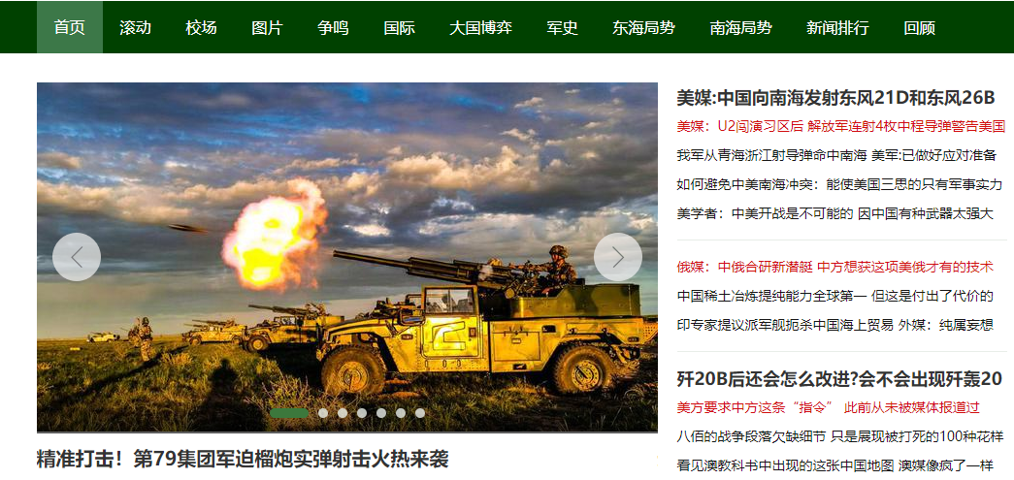
Background
TASK: Extreme multi-label text classication(XMTC);

Slide 4
Motivation
There have two challenges of XMTC :
1、 Multiple tags exist in a document at the same time.
2、 A large number of tail tags, only a few corresponding documents.
Notes:
1\针对上述两个问题，本文提出的解决办法是双向LSTM后加两种自注意力机制，简单来说该方法分为两部进行，第一步是实体链接，第二部是概念化实体
针对如何识别出文本中的实体并链接到知识库中这一问题，我们通过实体链接来解决。这样我们可以找到短文本中存在的实体且得到实体对应的概念库。对于如何找到实体对应的概念库，本文计算短文本与其概念之间的语义相似性来解决。针对第二个如何给短文本中的多个概念分配不同权重的这一问题，本文通过计算每个概念相对于整个概念集的重要性来得出。最左边这个图就是比较常见的双向LSTM加自注意力机制模型图

Slide 5
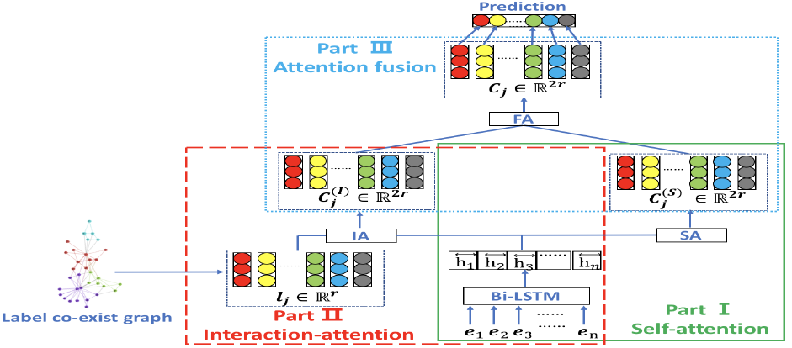
Approach
Input:
Notes:
这是模型整体架构图，该模型的左边的输入是长度为n的单词序列，字符级和词级嵌入经过一层双向LSTM得到的隐藏层的嵌入集合为H，自注意力只需要一个序列即可进行计算表示，因此我们直接将隐藏层序列H来进行点击注意力计算（公式4），得到短文本的特征表示，该步骤可以学习句子中单词的依存关系并捕获句子的内部结构。后采用最大池化得到公式5中的q。右边的输入是大小为m的概念集，同样用概念级和字符级的嵌入过一层自注意力模块，然后计算短文本与概念之间的相似性， 较大的得分 表示第i个概念在语义上与短文本更相似。选出部分正确的概念集（公式5），然后算每个概念的相对重要性，采用的是公式6的计算方法。

Slide 6
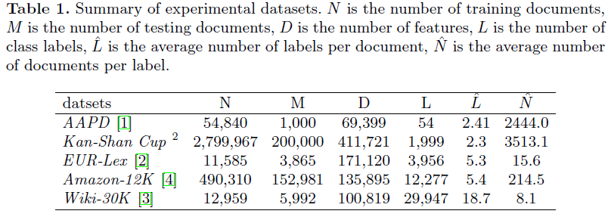
Experiments
DataSet:
Notes:
这是实验结果 数据除了最后一个是作者自己设定的 剩下的三个都可以下载到

Slide 7
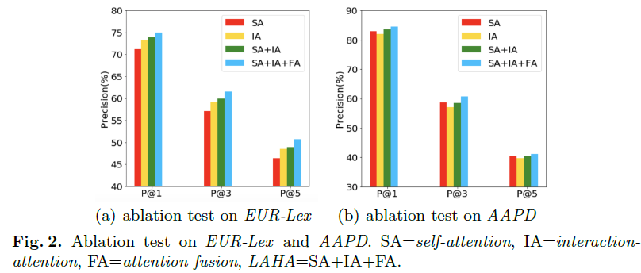
Experiments
Ablation Test:
Notes:
这是实验结果 数据除了最后一个是作者自己设定的 剩下的三个都可以下载到

Slide 8
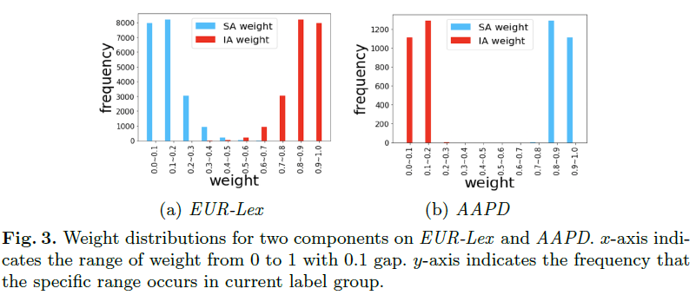
Experiments
Ablation Test:
Notes:
这是实验结果 数据除了最后一个是作者自己设定的 剩下的三个都可以下载到

Slide 9
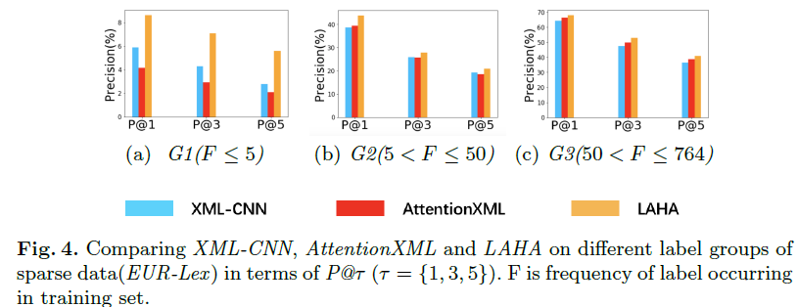
Experiments
Notes:
这是实验结果 数据除了最后一个是作者自己设定的 剩下的三个都可以下载到

Slide 10
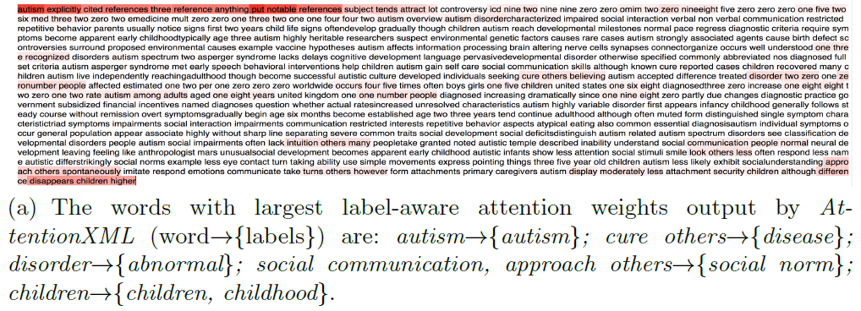
Experiments
Notes:
这是实验结果 数据除了最后一个是作者自己设定的 剩下的三个都可以下载到

Slide 11
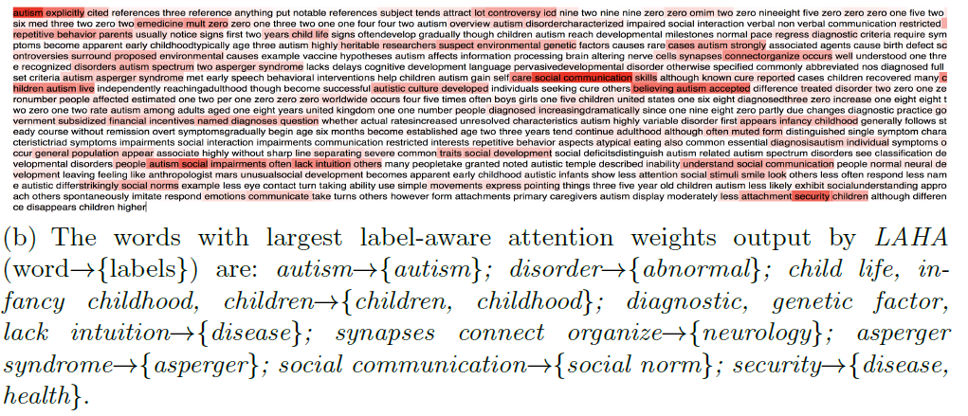
Experiments
Notes:
这是实验结果 数据除了最后一个是作者自己设定的 剩下的三个都可以下载到

Slide 12
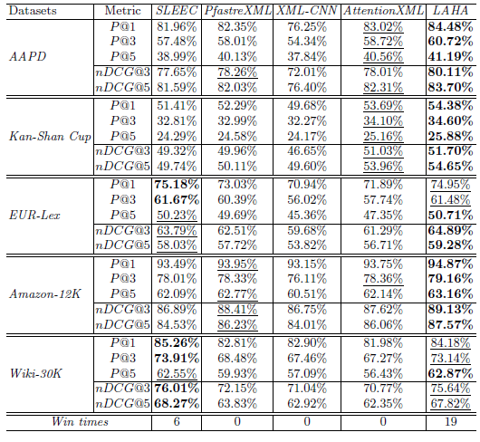
Experiments
Notes:
这是实验结果 数据除了最后一个是作者自己设定的 剩下的三个都可以下载到

Slide 13
Conclusion
1、LAHA is the first work to construct label-aware document representation by
simultaneously considering document content and label structure.
2、 The hybrid attention mechanism is rstly designed to adaptively extract the
semantic relation between each document and all labels for XMTC.
Notes:
•我们提出了以知识为动力的高度深度的短文本分类。 据我们所知，这是第一个将知识库中的先验知识结合起来以丰富短文本语义信息的注意力模型。
•我们引入了两种注意机制（即C-ST和C-CS注意），从两个方面衡量每个概念的重要性，并通过软开关将它们组合起来以自适应地获取概念的权重。

